Slide 1
МКОУ Чухломская средняя общеобразовательная школа имени А.А.Яковлева
Ответ на задание 2 сетевого проекта «Полезные привычки»
Утренняя гимнастика
Выполнили учащиеся 5б класса
2012-2013 учебный год

Slide 2
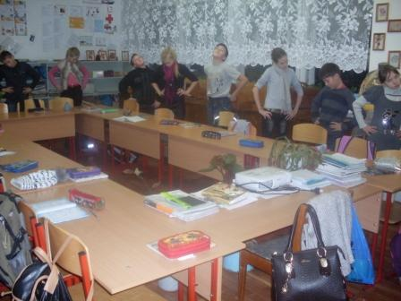
Упражнения для утренней гимнастики
По порядку
Стройся в ряд!
На зарядку
Все подряд! (шаги на месте)
Мы зарядку начинаем!
Мышцы шеи разминаем!
Повороты головой
Сделаем мы побыстрей! (повороты головой)
Станем прямо, ноги шире
Мяч поднимем – три-четыре,
Поднимаясь на носки.
Все движения легки. (потягивания)

Slide 3
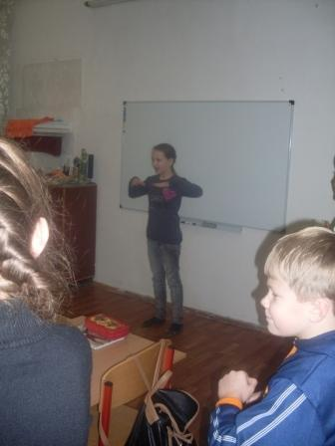
Упражнения для утренней гимнастики
Руки напротив груди
Делаем дальше рывки
Укрепляем мышцы наши
Чтобы крепче стать и краше (Рывки согнутыми и выпрямленными руками)
Руки вверх вы поднимите
Потом вниз их отпустите
Да не просто так махайте.
А рывки вы выполняйте! (Рывки руками вертикальные)
А теперь взмахните ножкой
До руки достать несложно
1,2,3,4,5
Взмахи нужно повторять! (Взмахи ногами, чтобы достать до ладошки)

Slide 4
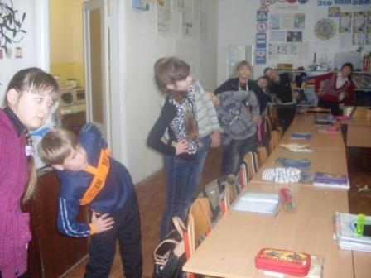
Упражнения для утренней гимнастики
Мы зарядку продолжаем
Шире ноги расставляем
Руки вверх поднимем мы
И наклоны хороши (Наклоны туловища вперёд, назад)
1,2,3,4,5
Начинаем наклонять
Туловище вправо, влево
А потом вперёд, назад! (наклоны туловища вправо, влево)
А теперь шагаем вместе
Некогда стоять на месте
Левой, правой, пошагали
Вы, наверное, устали! (Шаги на месте)
Руки вверх вы поднимите,
Потом вниз их опустите,
При подъёме рук вдохните
Опуская – выдохните! (упражнение на дыхание)

